Slide 1
Spotkanie Członków Konsorcjum Naukowo-Technologicznego
„Zdrowe Życie”
Olsztyn, 19.01.2024
Analiza potrzeb inwestycyjnych regionu w zakresie inteligentnej specjalizacji gospodarczej "Zdrowe Życie” dr Jarosław Klimczak
Notes:
1

Slide 2
Inicjatywy zgłoszone przez przedsiębiorców przyporządkowano do wyznaczonych na podstawie Programu Rozwoju celów operacyjnych i strategicznych
Cel strategiczny 1: Budowanie kultury innowacyjności
Liczba fiszek projektowych: 8
Zakres merytoryczny zgłoszonych projektów:
Kształcenie personelu (kursy, warsztaty, szkolenia np. z obsługi nowego sprzętu, kursy językowe)
Stworzenie narzędzi szkoleniowych
Konsultacje, wsparcie merytoryczne np. placówek naukowych i badawczych, współpraca, udostępnianie know-how itp.
Szacowany budżet projektów (per projekt): 450 000 - 700 000zł
Ramy czasowe: 2021-2027

Slide 3
Cel operacyjny 1.2. Pobudzenie innowacyjności przedsiębiorstw
Liczba fiszek projektowych: 24 – 26
Zakres merytoryczny zgłoszonych projektów:
Rekrutacja badaczy do realizacji projektu
Ekspertyzy naukowe i opinie
Konsultacje ze specjalistami
Transfer technologii i współpraca między przedsiębiorstwami, organizacjami badawczymi i sektorem szkolnictwa wyższego
Badania analityczne
Działania w zespołach naukowych
Działania badawcze i innowacyjne, w tym tworzenie sieci kontaktów (badania przemysłowe, eksperymentalne prace rozwojowe, studia wykonalności)
Szacowany budżet projektów (per projekt):
1 500 000zł - komponent B+R
5 000 000 zł– komponent wdrożeniowy
Ramy czasowe: 2021 - 2027

Slide 4
Cel strategiczny 2 Wzrost konkurencyjności gospodarki
Cel operacyjny 2.1.: Powstanie nowych wysokotechnologicznych produktów i usług w strategicznych obszarach sektora Zdrowe życie
Liczba fiszek projektowych: 33
Zakres merytoryczny zgłoszonych projektów:
Wdrożenie innowacyjnych usług medycznych, rehabilitacyjnych itp.
Wykorzystanie innowacyjnych, nowoczesnych technologii np. sztuczna inteligencja, VR/AR, roboty; tworzenie platform/aplikacji itp.
Wykorzystanie innowacyjnego sprzętu np. rehabilitacyjnego
Tworzenie systemów, oprogramowań do gromadzenia i analizy danych
Wdrożenie innowacyjnych wyrobów medycznych
Stworzenie Centrów Badawczo - Rozwojowych, Centrów Rehabilitacyjno -Rekreacyjnych, sanatoriów uzdrowiskowych
Automatyzacja procesów
Projekty B+R (w tym międzynarodowe)
Szacowany budżet projektów (per projekt): 500 000 –53 000 000 zł
Ramy czasowe: 2021 - 2027

Slide 5
Cel strategiczny 3: Wzrost liczby i jakości powiązań sieciowych
Cel operacyjny 3.1.: Stworzenie zintegrowanej, horyzontalnej oferty uzdrowiskowej w regionie
Liczba fiszek projektowych: 8
Zakres merytoryczny zgłoszonych projektów:
Współpraca (sieciowanie produktów / usług) z partnerami zewnętrznymi; hotelami, ośrodkami rekreacji itp.
Współpraca z firmami z branży med-tech
Organizacja turnusów → potencjalny rozwój okolicznej infrastruktury turystycznej na potrzeby turnusów
Szacowany budżet projektów (per projekt):
Wydatki inwestycyjne (roboty budowlane, zakup środków trwałych): 22 000 000– 53 000 000 zł
Organizacja turnusów (nie uwzględnia kosztów wynagrodzeń): 1 500 000 zł
Ramy czasowe: 2021 - 2027

Slide 6
Cel strategiczny 4: Nowoczesna infrastruktura dla rozwoju sektora
Cel operacyjny 4.1.: Rozbudowa infrastruktury regionu sprzyjającej działalności uzdrowiskowej, w tym inwestycje w odnawialne źródła energii (promowanie projektów wspierających efektywność energetyczną oraz promowanie strategii niskoemisyjnych)
Liczba fiszek projektowych: 3
Zakres merytoryczny zgłoszonych projektów:
Budowa sanatorium uzdrowiskowego i wdrożenie innowacyjnej rehabilitacji uzdrowiskowej
Stworzenie profesjonalnego ośrodka umożliwiającego pełną diagnozę psychofizyczną jego gości
Szacowany budżet projektów (per projekt): 20 000 000–25 000 000 zł
Ramy czasowe: 2021 - 2023

Slide 7
Cel operacyjny 4.2.: Rozwój infrastruktury służącej świadczeniu usług uzdrowiskowych i profilaktycznych
Liczba projektów: 16
Działania:
Budowa sanatorium, Centrów Rehabilitacyjno-Rekreacyjnych itp. (prace nad projektem ośrodków, inwestycje w sprzęt, wyposażenie, rekrutację i pozyskanie kadry/szkolenia, wartości niematerialne i prawne)
Wdrożenie innowacyjnych usług (inwestycje w sprzęt, prace B+R, systemy informatyczne)
Koszt: 1 000 000 – 53 000 000 zł
Ramy czasowe: 2021-2027

Slide 8
Analiza Oferty Turystyki Zdrowotnej w Polsce na wybranych przykładach

Slide 9
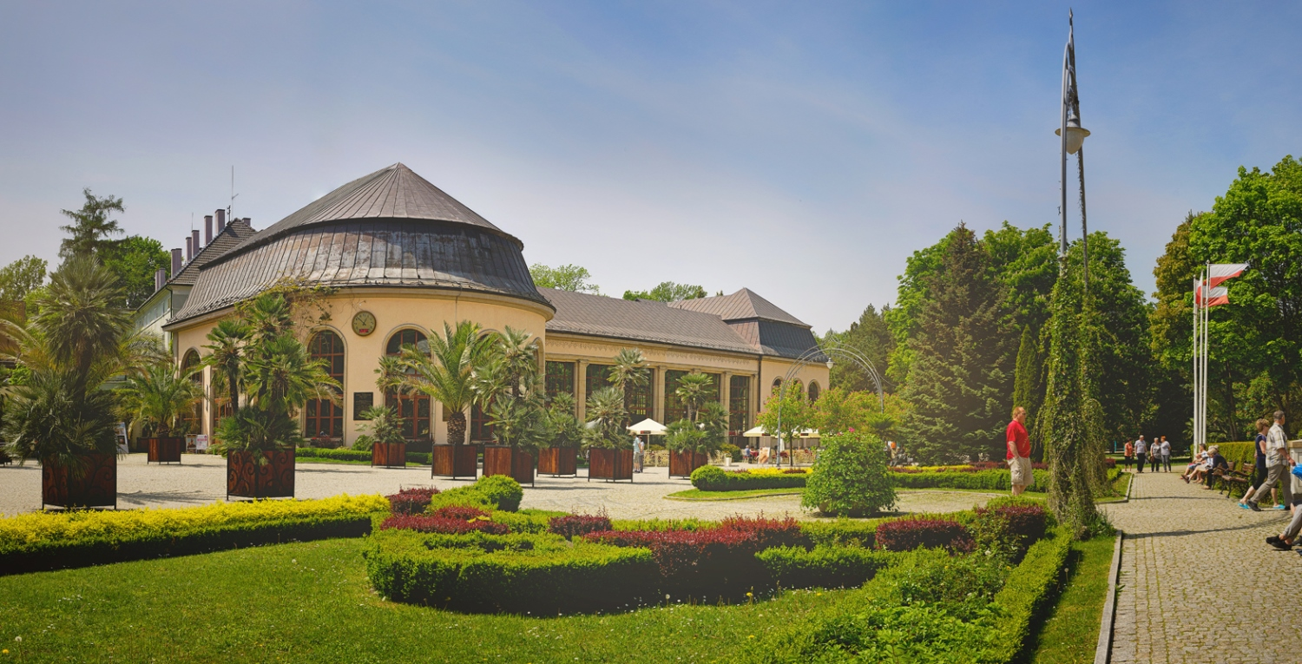
KUDOWA-ZDRÓJ

Slide 10
Pakiety pobytowe

Slide 12
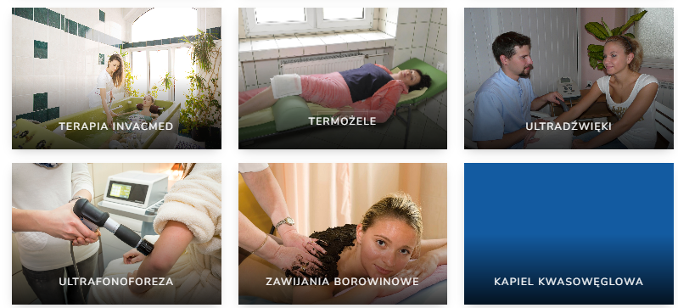
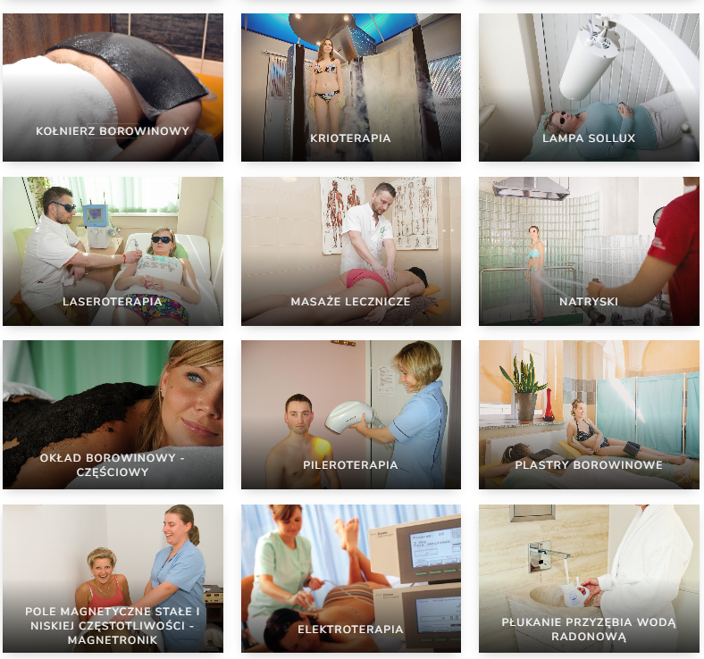
Oferta zabiegowa

Slide 13
KOŁOBRZEG JAKO MIEJSCOWOŚĆ UZDROWISKOWA

Slide 14
PRZYKŁADOWE OBIEKTY SANATORYJNE W KOŁOBRZEGU
SAN Medical Spa
Niepubliczny Zakład Opieki Zdrowotnej Ośrodek
Rehabilitacyjno-Sanatoryjny "PEREŁKA"
Sanatorium Uzdrowiskowe "Muszelka"

Slide 15
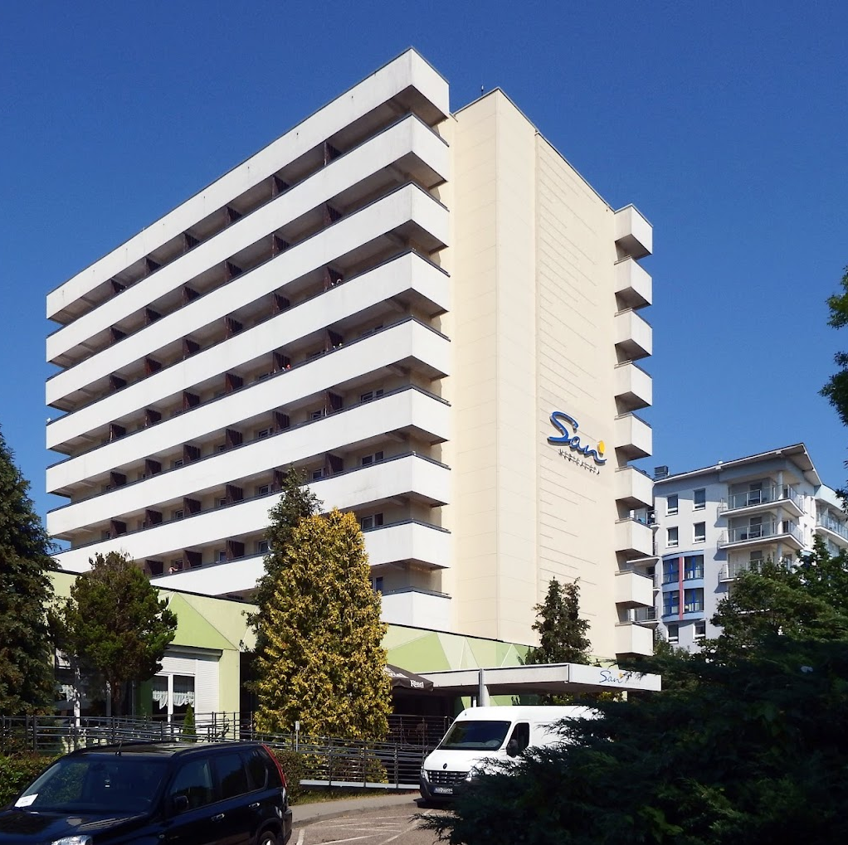
SAN Medical Spa
Dzięki kadrze z ogromnym doświadczeniem oraz nowoczesnym wyposażeniem, sanatorium SAN specjalizuje się w leczeniu:
Schorzeń układu krążenia
Schorzeń układu oddechowego
Schorzeń narządu ruchu
Cukrzycy i otyłości

Slide 16
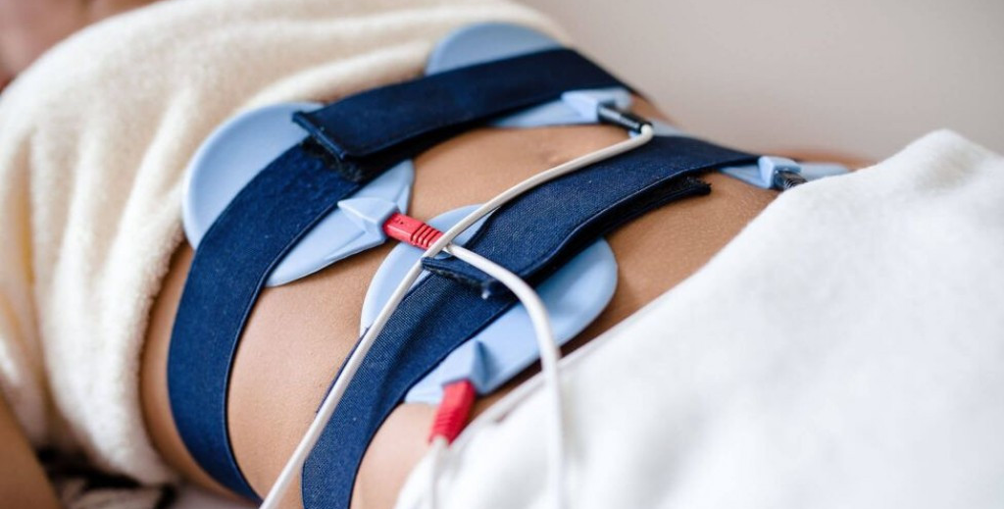
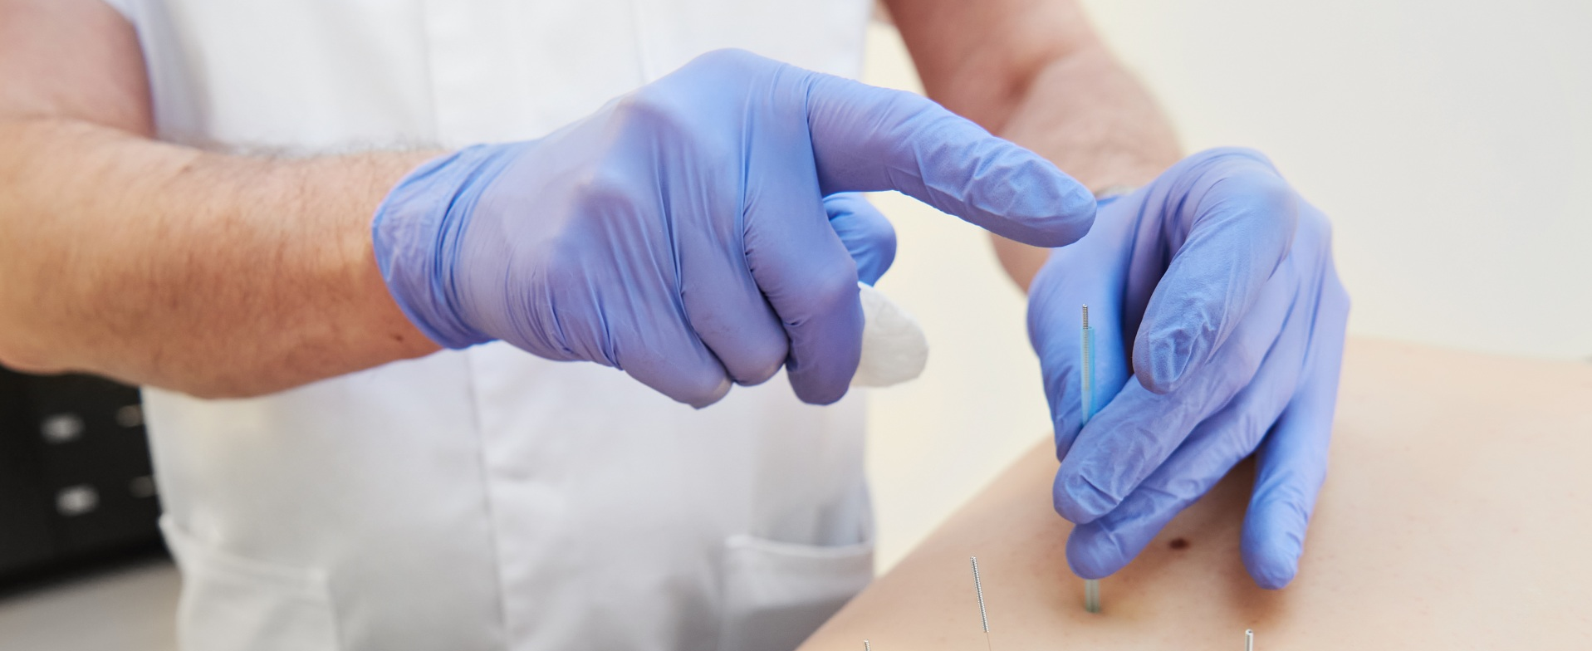
Zabiegi wykonywane w SAN Medical Spa
Zabiegi lecznicze:
Bicze szkockie
Elektrostymulacja
Suche igłowanie (medyczna akupunktura)
Krioterapia
Masaż podwodny

Slide 17
Cena pobytu leczniczego
Pobyt leczniczy to najbardziej polecany pakiet ze względu na swoją wszechstronność jak i możliwość dopasowania do potrzeb gościa.
Program pakietu: zakwaterowanie, posiłki, konsultacja lekarska, 2/3 zabiegi w dni robocze, do dyspozycji sala fitness, sauna , basen solankowy
Po przybyciu do SAN Medical Spa gość jest umawiany na konsultację lekarską, podczas której lekarz proponuje mu najlepsze zabiegi lecznicze.
Cena pobytu jest zależna od sezonu
Sezon A od 07.01.2023 do 08.04.2023
Pokój jednoosobowy- 265 zł za noc
Pokój dwuosobowy- 242 zł za noc

Slide 18
Niepubliczny Zakład Opieki Zdrowotnej Ośrodek Rehabilitacyjno-Sanatoryjny "PEREŁKA"
Aktualnie obiekt oferuje cztery różne pakiety turnusu:
Jesień nad morzem na 7 noclegów
Pok 2 osobowy Standard - 1470,00 zł / za osobę
Pok 2 osobowy Premium - 1590,00 zł / za osobę
Pok 1 osobowy - 1699,00 zł / za osobę
Zimowy relaks na 7 noclegów
Pok 2 osobowy Standard - 1260,00 zł / za osobę
Pok 2 osobowy Premium - 1400,00 zł / za osobę
Pok 1 osobowy - 1520,00 zł / za osobę
Pakiet kuracyjny min.7dni
Cena zależna jest od długości pobytu i ilości osób zakwaterowanych
Listopadowe jodobranie na 7 noclegów
Pokój 2 osobowy Standard - 1260,00 zł / za osobę
Pokój 2 osobowy Premium - 1400,00 zł / za osobę
Pokój 1 osobowy Standard - 1520,00 zł / za osobę

Slide 19
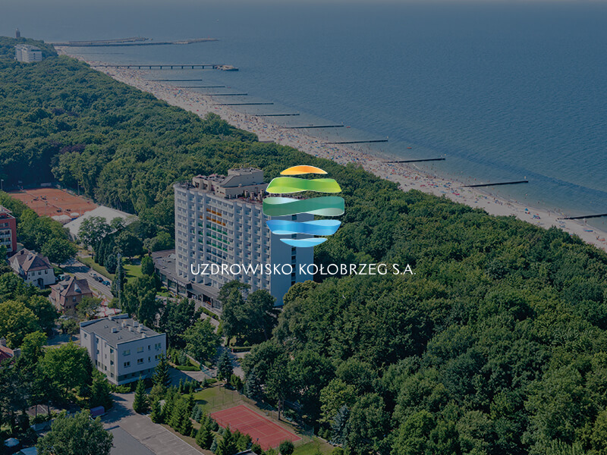
Sanatorium Uzdrowiskowe „Muszelka"
Obiekt ma do zaoferowania wiele rozmaitych pakietów turnusów, do najpopularniejszych można zaliczyć:
POBYT LECZNICZY min. 6 dni
Koszt-165zł/os. za 1 noc
BOROWINOWY RELAKS 7 noclegów
Koszt- od 1406zł/os. za cały pobyt
PAKIET DLA SENIORA 7 noclegów
Koszt- od 1323zł/os. za pobyt

Slide 20
AUGUSTÓW

Slide 21
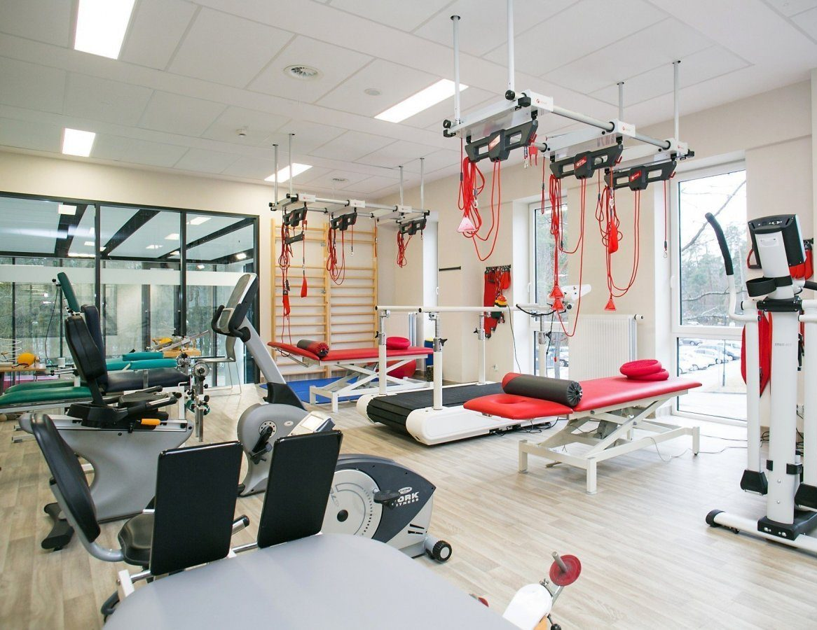
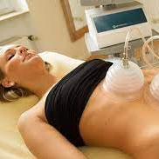
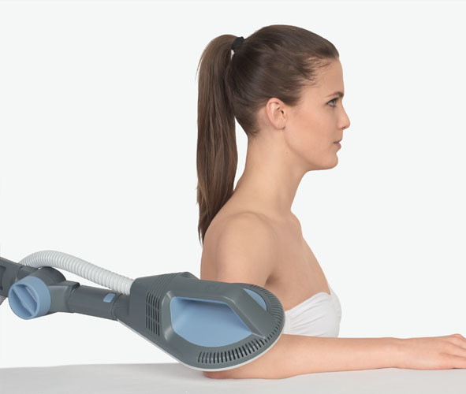
Sanatorium Augustów MEDICAL SPA – co oferuje ?
Część medyczna :
Super Indukcyjna Stymulacja (SIS) - Uśmierzanie bólu, przyspieszenie metabolizmu i usprawnienie procesów regeneracji tkanek– rehabilitacja i fizjoterapia
Pneumatron - Masaż rozluźniający napięcie mięśniowe
Choroba Raynauda - Program diagnostyki i rehabilitacji choroby Raynauda
Zabiegi ambulatoryjne
Część wellness i spa :
Masaże i rytuały
Baseny i sauny
Venus Legacy - sposób na walkę z tkanką tłuszczową i cellulitem

Slide 22
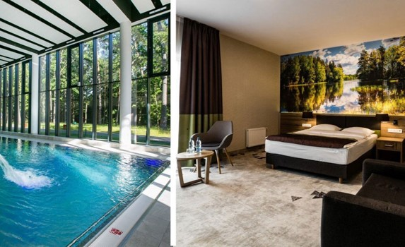
OFERTY - Ogólny pobyt leczniczy, intensywna reh.,reh. Kręgosłupa, pakiet ortopedyczny
6 komfortowych noclegów w klimatyzowanym pokoju
Widok z pokoi na las lub jezioro - natura na wyciągnięcie ręki
Wyśmienite śniadania i obiadokolacje w formie bufetu obfitujące w zdrowe i regionalne spacjały
Indywidualna specjalistyczna konsultacja lekarska
Indywidualna specjalistyczna konsultacja fizjoterapeuty
Aż 18, 20 lub 25 różnych zabiegów dobranych indywidualnie ( kinezyterapia, hydroterapia, fizykoterapia, balneologia, masaż leczniczy, itp.)
Do dyspozycji klienci mają : Strefa Wellness & SPA, Cafe & Bar nad Jeziorem, Wypożyczalnia rowerów i kajaków
Cena Pakietu
Sezon niski (od 1 stycznia do 31marca, od 1 października do 31 grudnia)
325 PLN osoba/ doba / miejsce w pokoju 2 osobowym
425 PLN doba / pokój 1 osobowy
Sezon średni (od 1 kwietnia do 14 czerwca, od 1 września do 30 września)
340 PLN/osoba/ doba / miejsce w pokoju 2 osobowym
440 PLN / doba / pokój 1 osobowy
Sezon wysoki (od 15 czerwca do 31 sierpnia)
360 PLN/osoba/ doba / miejsce w pokoju 2 osobowym
460 PLN doba / pokój 1 osobowy

Slide 23
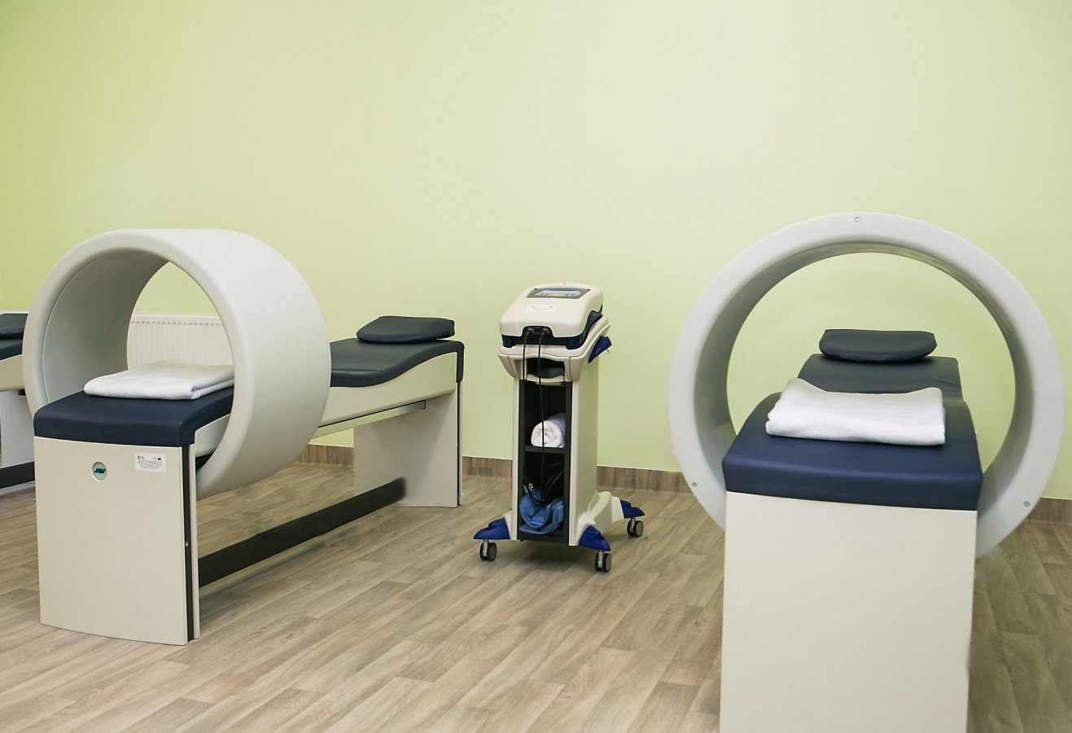
Program diagnostyki i rehabilitacji choroby Raynauda
Cena pakietu
sezon niski (styczeń-marzec, październik-grudzień)
· 340 PLN osoba / doba / miejsce w pokoju 2 osobowym
· 440 PLN doba / pokój 1 osobowy
sezon średni (kwiecień-czerwiec, wrzesień)
365 PLN/osoba/ doba / miejsce w pokoju 2 osobowym
465 PLN/ doba / pokój 1 osobowy
sezon wysoki (lipiec-sierpień)
405 PLN/osoba/ doba / miejsce w pokoju 2 osobowym 505 PLN doba / pokój 1 osobowy
14 komfortowych noclegów w klimatyzowanym pokoju typu Comfort
Widok z pokoi na las lub jezioro
Wyśmienite śniadania i obiadokolacje w formie bufetu
Nowoczesna diagnostyka pacjenta: wstępna ocena pacjenta, ocena zdolności wykonania wysiłku fizycznego
Aż 50/75 różnych zabiegów dobranych indywidualnie z zakresu :
- Laseroterapii i magnetoterapii
- Kąpiel perełkowa
- Nadzorowany trening fizyczny
Zalecany przez lekarzy jest pobyt 14 lub 21 dniowy
Cena 14 dniowego pobytu wynosi ok. 4760 zł, a 21 dniowego ok. 7140 zł

Slide 24
Muszyna

Slide 25
Ciekawe
miejsca
w
Muszynie
Ruiny zamku
Park Zdrojowy Zapopradzie
Ogrody Biblijne
Park Zdrojowy Baszta

Slide 26
Pakiet UZDROWISKOWY
Pakiet minimum 6dni
W pakiecie:
Nocleg z całodziennym wyżywieniem
Konsultacja lekarska
5 zabiegów leczniczych dziennie
Dodatkowo do wyboru: co drugi dzień ćwiczenia ruchowe
Cena za dobe od:
360,00 zł - pok 1os.
290,00 zł /os. - pok 2os.
Dopłata do apartamentu 90zł/ doba/os.

Slide 27
Wczasy z dietą dr Ewy Dąbrowskiej
„Ciało i ducha można uleczyć żywieniem”
W cenie pakietu oferujemy:
nocleg z całodziennym wyżywieniem wg. diety
konsultacja lekarska
4 Zabiegi dziennie według sugerowanej listy
hydromasaż
kąpiel kwasowowęglowa
hydrojet
masaż limfatyczny BOA
aquavibron
gimnastyka na przyrządach
Cena za dobe od:
350,00zł - pok 1os.
270,00zł /os. - pok 2os.

Slide 28
Turnus rehabilitacyjny
Dopłata do apartamentu 90zł/ doba
Opłata klimatyczna od osoby wynosi 5.40 zł/doba,
Turnus rozpoczyna się obiadem, kończy śniadaniem,
36 zabiegów zlecanych przez lekarza,
Stały klient 5% rabatu.

Slide 29
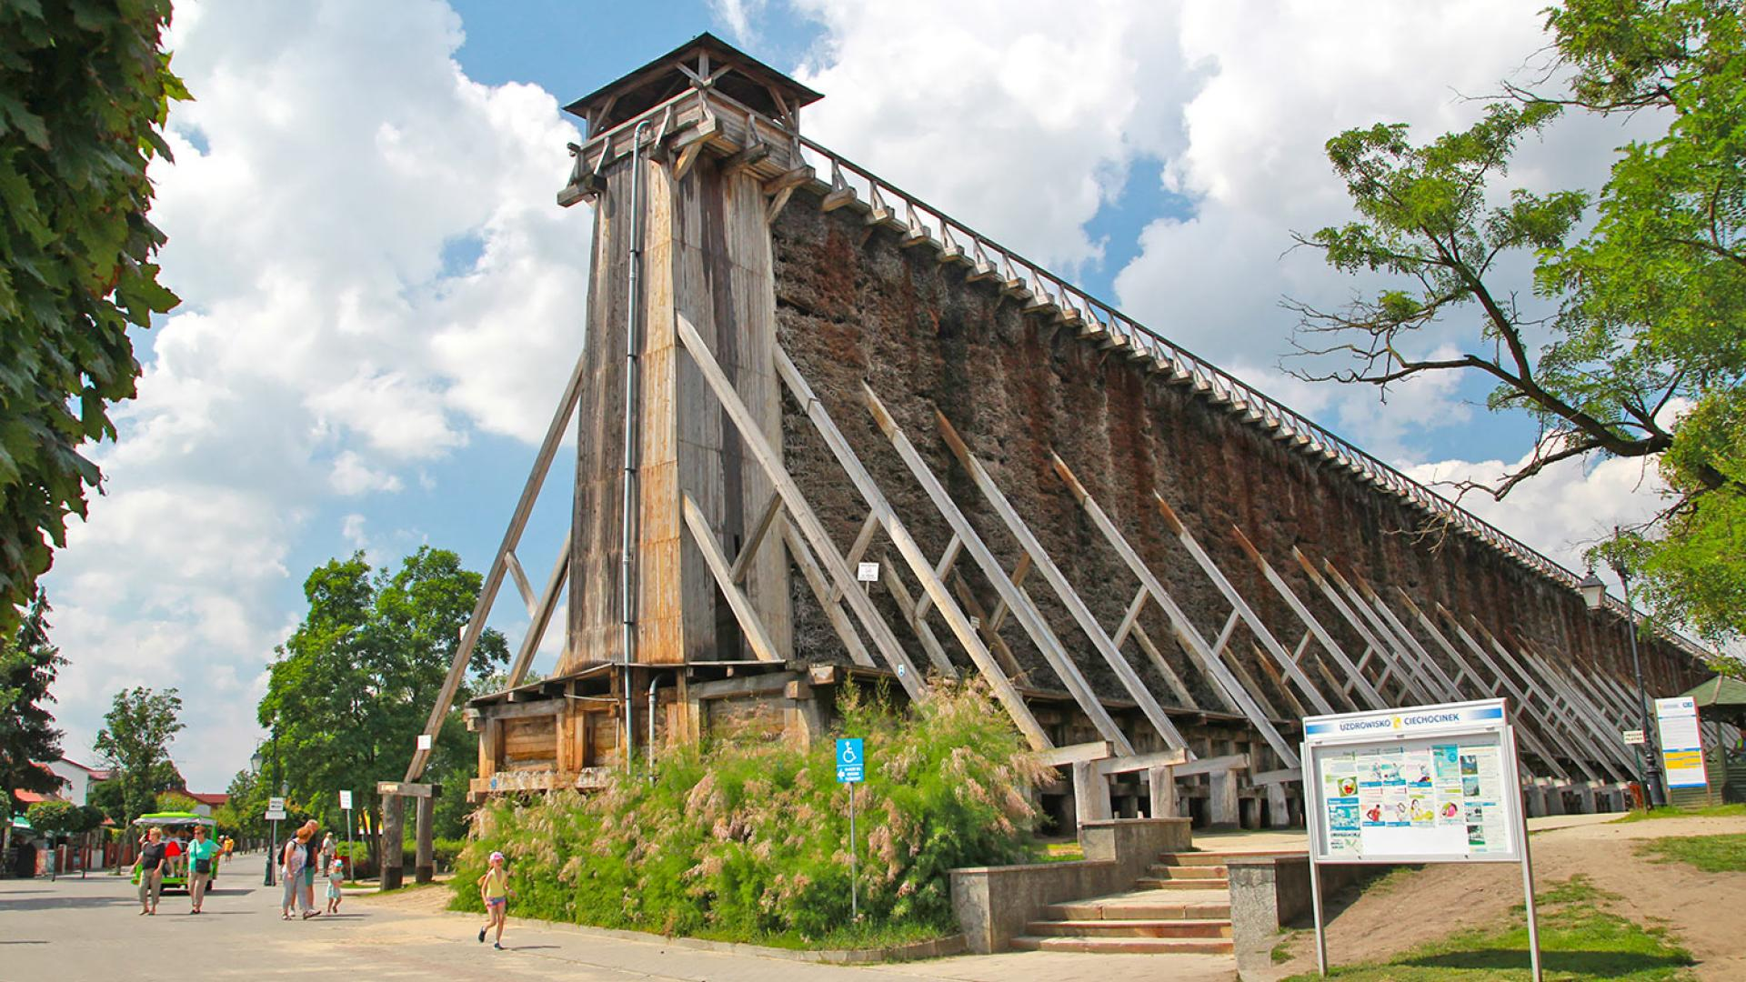
CIechocinek
Przykład miasta uzdrowiskowego, założony 1836r.

Slide 30
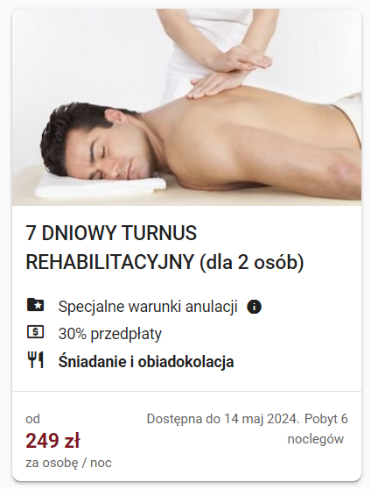
TeoDorka Medical & Spa
3 Gwiazdkowy Hotel: 6 noclegów w 2-osobowym komfortowym pokoju;
wyżywienie: śniadania i obiadokolacje w formie bufetu;
konsultacja z lekarzem/terapeutą;
20 zabiegów z zakresu:
- fizykoterapii (np. okłady borowinowe, lampa solaris/solmed, laser, magnetoterapia, stymulacja prądami tens, sucha kąpiel CO2, krioterapia);
- balneoterapii (np. hydromasaż, kąpiel wirowa kończyn górnych, kąpiel wirowa kończyn dolnych, kąpiel solankowa, kąpiel perełkowa, kąpiel różana, kąpiel borowinowa, kąpiel siarczkowa, inhalacje solankowe);
masaż klasyczny częściowy 15 min 1x;
Strefa Wellness 1h/dziennie (jacuzzi, sauna parowa, sauna sucha);
10% rabatu na pozostałe usługi w Strefie SPA (masaże, pielęgnacja twarzy, rytuały na ciało)
Warunki rezerwacji:
1) cena za pakiet w pokoju 2os. przy obłożeniu przez 2 osoby;
2) pobyt rozpoczyna się o godz. 15:00 i kończy o godz. 12:00 w dniu wyjazdu;
3) pobyt rozpoczyna się obiadokolacją i kończy się śniadaniem w dniu wyjazdu;
5) zabiegi wykonywane są codziennie poza piątkiem od godz. 15 do godz. 12 w niedzielę

Slide 31
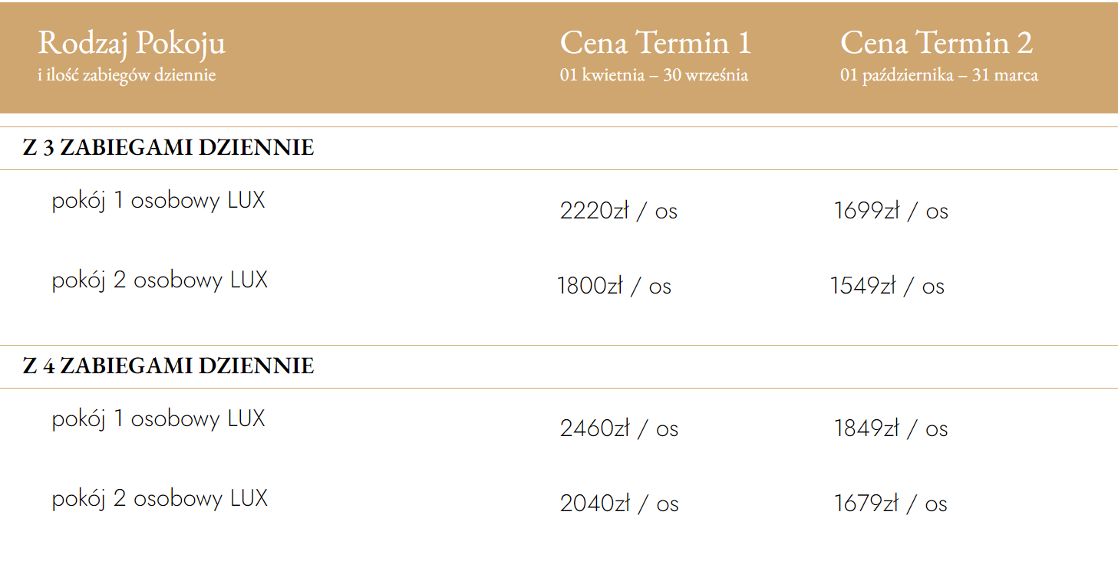
Lila MEDICAL SPA
Oferta od 7 dni:
Przebieg turnusu zakłada wdrożenie określonych przez lekarza zabiegów z zakresu lecznictwa uzdrowiskowego- profilaktyki oraz rehabilitacji osób cierpiących na choroby przewlekłe takie jak choroby krążenia, układu oddechowego, czy problemy z zakresu gastroenterologii, reumatologii, ortopedii i neurologii.
Prowadzą również rehabilitację u kobiet po mastektomii.
Leczenie ma gwarantować zwiększenie wydolności fizycznej, usprawnienie fizyczne, zwiększenie odporności nieswoistej oraz poprawę wydolności organizmu.

Slide 32
Villa Park med & sPa
Pakiet obejmuje
4 noclegi (5 dni) w pokoju jednoosobowym,
Pełne wyżywienie podczas pobytu
Nieograniczony dostęp do Strefy Basenowej,
Dostęp do basenu zewnętrznego latem,
Relaks w jacuzzi z widokiem na Park Zdrojowy,
Nieograniczony dostęp do Strefy Cardio.
Pakiet konsultacji i zabiegów
Konsultacja z fizjoterapeutą,
Codzienna poranna grupowa kinezyterapia w basenie pod okiem fizjoterapeuty,
3 x Integracja Strukturalna KMI,
3 x kinezyteriapia – ćwiczenia indywidualne z fizjoterapeutą – po 30 minut każde,
5 x elektroterapia tens,
5 x okład borowinowy częściowy lub kąpiel solankowa (zabieg wskazany przez specjalistę po konsultacji).
Koszt pakietu
Cena za 5-dniowy, kompleksowy pakiet Premium.
9 stycznia – 26 czerwca oraz 1 września – 31 grudnia:
pokój dla 1 osoby: 3100 PLN za osobę
pokój dla 2 osób: 5480 PLN za dwie osoby
27 czerwca – 31 sierpnia:
pokój dla 1 osoby: 3300 PLN za osobę
pokój dla 2 osób: 5760 PLN za dwie osoby

Slide 33
Ustka
Miasto uzdrowiskowe

Slide 34
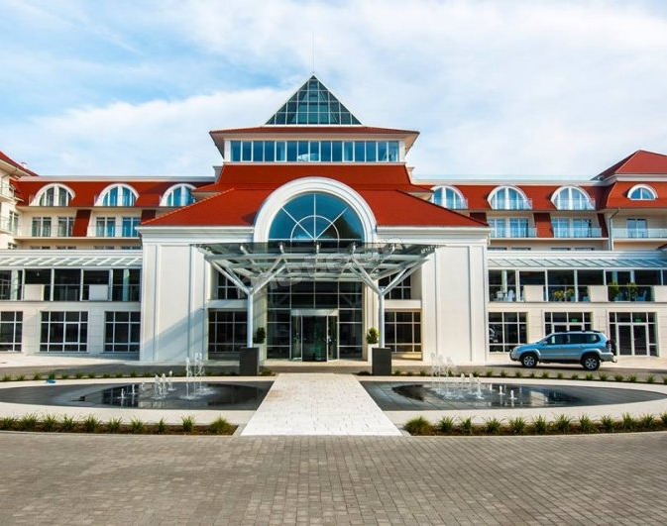
Grand Lubicz
Oferta:
Konsultacje lekarskie o fizjoterapeutyczne
Balneologia i hydroterapia
Fizykoterapia
Termoterapia
Masaże lecznicze
kinezyterapia

Slide 35
Grand Lubicz
Uzdrowiskowy pobyt dla rodzin (5 noclegów-ponad 6 tysięcy zł)
-2 zabiegi dziennie, sauny , baseny
-konsultacja lekarska
Pakiet rehabilitacyjny (5 noclegów- ponad 6 tysięcy zł)
-konsultacja lekarska lub fizjoterapeutyczna
-20 zabiegów fizjoterapeutycznych (balneoterapii, hydroterapii, kinezyterapii, masażu leczniczego, termoterapii, fizykoterapii ,laseroterapii , magnetoterapii i światłolecznictwa

Slide 36
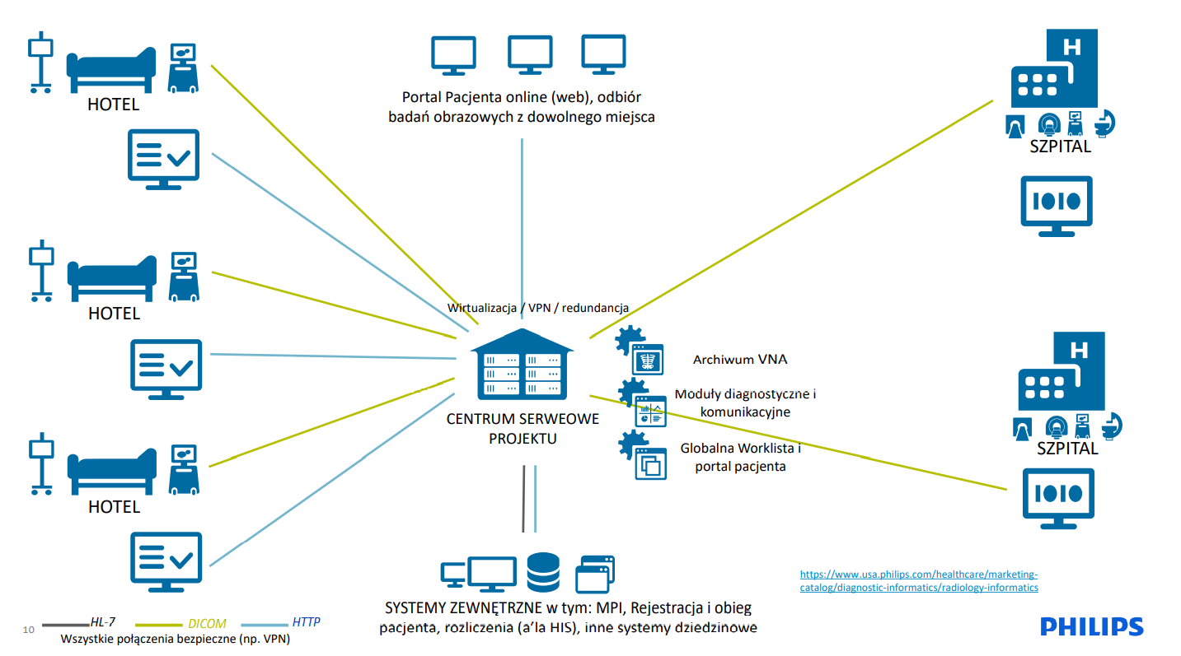
Region Zdrowia

Slide 38
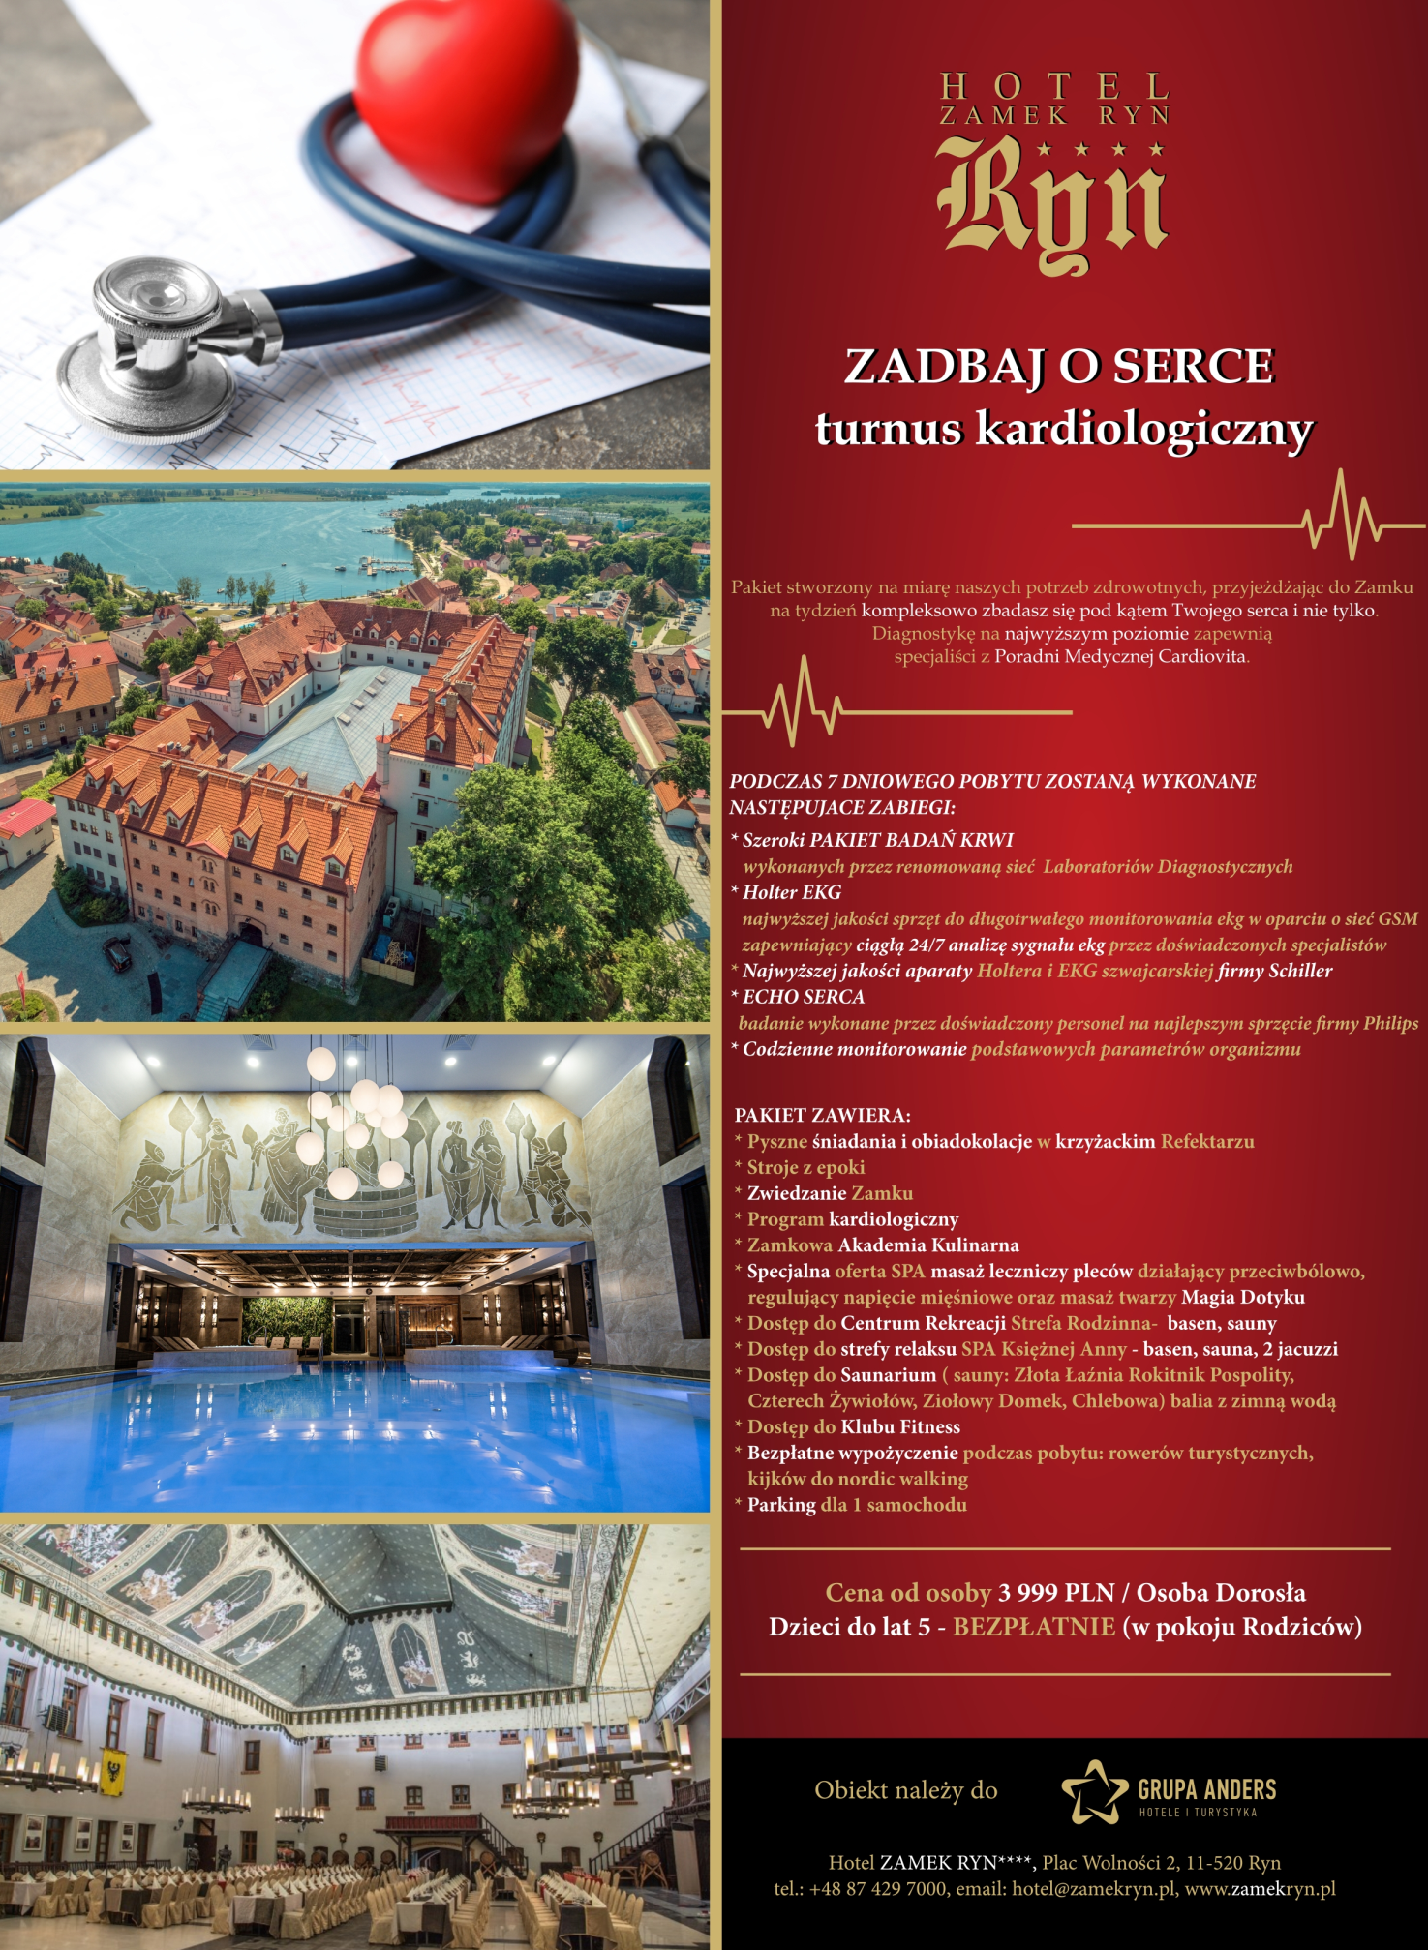

Slide 39
Dziękuję za Uwagę

